Slide 1

Analyse des Clubzustandes
0

Slide 2


Seminarziele
Merkmale existenzfähiger Clubs erkennen
Berichte zur Lage des Clubs analysieren
Anhand verfügbarer Ressourcen die Lage des Clubs optimieren
1

Slide 3
Existenzfähige Clubs
2

Slide 4

aa
Woran lassen sich existenzfähige Clubs erkennen?
3

Slide 5
aa
Kennzeichen existenzfähiger Clubs
Der Club erzielt Mitgliedschaftswachstum und bindet neue Mitglieder an den Club
Clubmitglieder führen sinnvolle Hilfsprojekte durch
Der Club sorgt für effektive interne und externe Kommunikation
Regelmäßig durchgeführte Treffen werden positiv und sinnvoll gestaltet
Clubamtsträger nehmen an Weiterbildungsmaßnahmen für Führungskräfte teil
Der Club ist vollberechtigt und erstattet regelmäßig Bericht
4

Slide 6
Berichte zur Lage des Clubs
5

Slide 7
aa
Anhand welcher Indikatoren sollte ich ermitteln, ob die Clubs innerhalb meiner Zone existenzfähig sind?
6

Slide 8
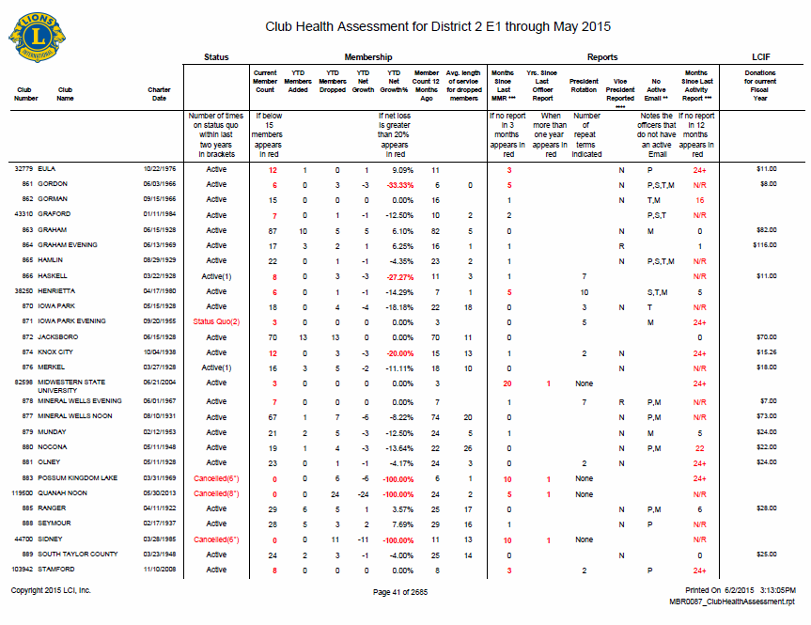
Berichte zur Lage des Clubs
1
Bieten eine Schnellübersicht zu:
Nettowachstum seit Jahresbeginn
Meldung von Hilfsaktivitäten
Präsidentennachfolge
Bisherige monatliche Mitgliedschaftsberichte
Clubstatus
2
3
4
5

Slide 9
aa
Auf Berichte zur Lage des Clubs zugreifen
Diese sind auf der Webseite „Toolbox für Mitgliedschaftsberichte“ zu finden
Klicken Sie auf den Link „Bericht zur Lage des Clubs/Distrikts“, um auf die Berichte zuzugreifen
8

Slide 10

Übung:
Analyse des Clubzustandes
Sehen Sie sich nun jedes Szenario auf Seite 1-2 an.
Erörtern Sie gemeinsam mit Ihren Tischkollegen, welcher Status jedem Club zugewiesen werden sollte.
Seien Sie darauf vorbereitet, den übrigen Teilnehmern Ihre Ideen vorzutragen.
Schlagen Sie bitte die Seiten 1-2 Ihres Teilnehmerhandbuchs auf. Sie haben für diese Übung 10 Minuten Zeit.
9

Slide 11
Ressourcen zur Optimierung der Lage des Clubs
10

Slide 12
aa
Welche Ressourcen stehen zur Optimierung der Lage des Clubs zur Verfügung?
11

Slide 13
aa
Verfügbare Ressourcen zur Optimierung der Lage des Clubs
Handlungsstrategien für die Analyse der Lage des Clubs
Webseite Verbesserung der Clubqualität
Ihre Amtskollegen
12

Slide 14
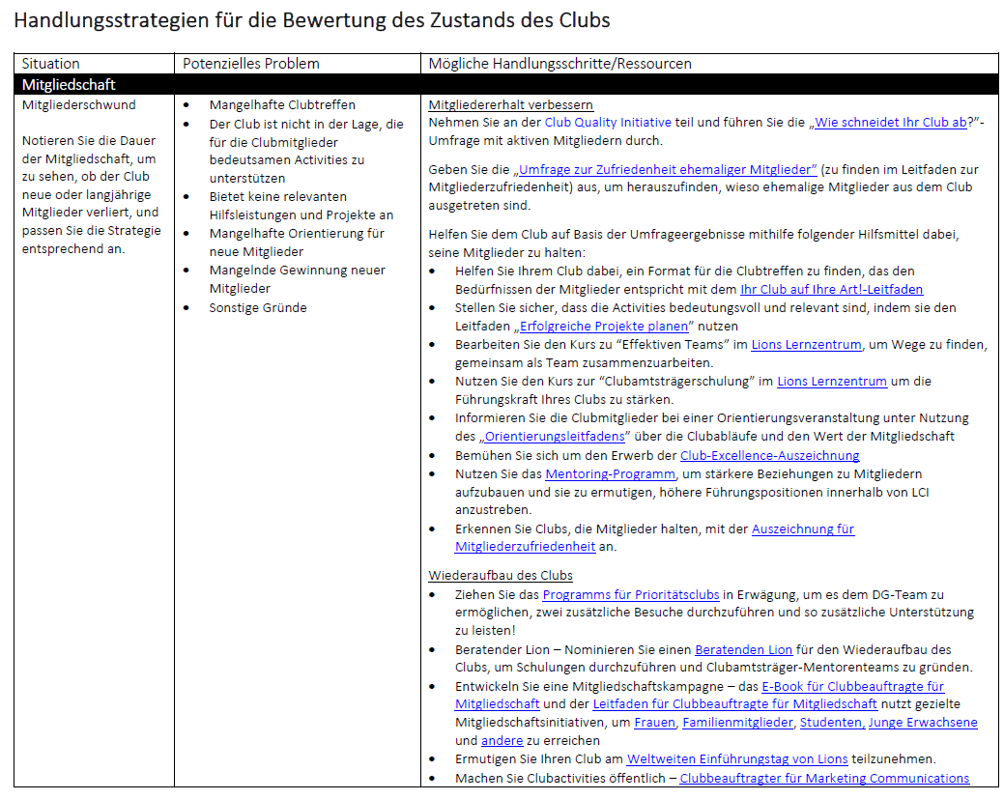
aa
Handlungsstrategien für die Analyse der Lage des Clubs.
13

Slide 15
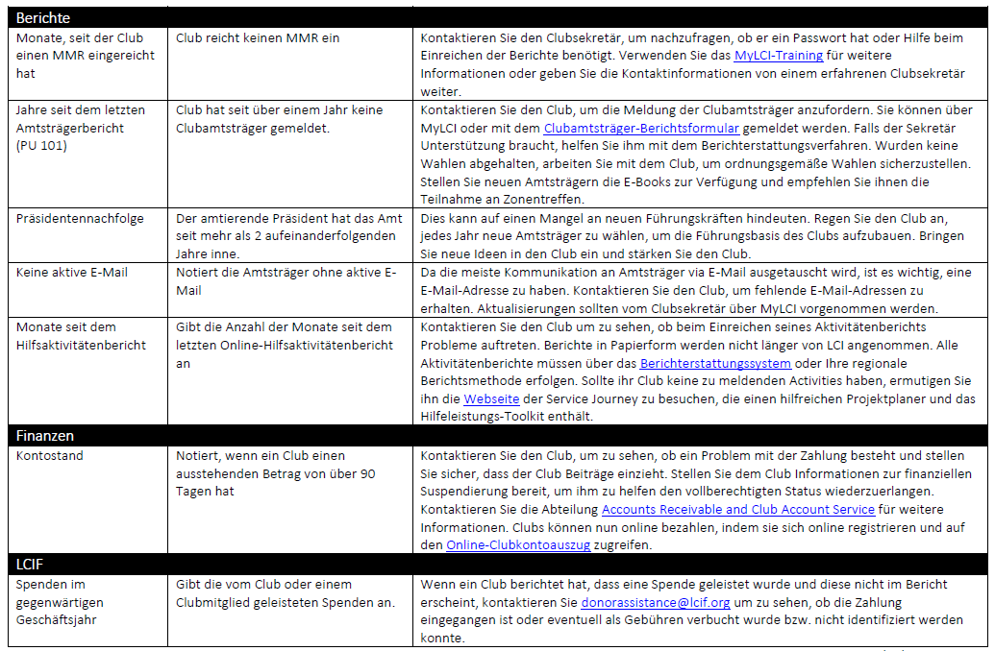
aa
Handlungsstrategien für die Analyse der Lage des Clubs.
14

Slide 16
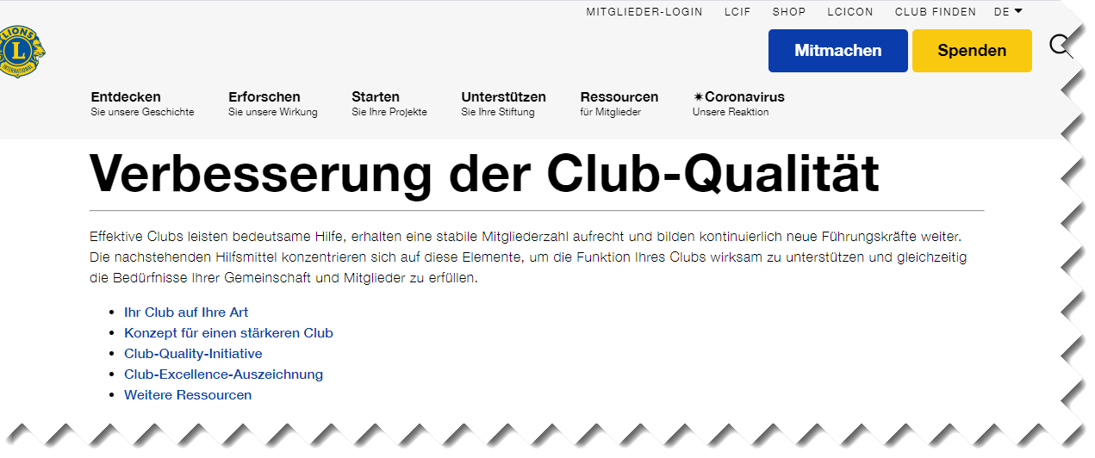
Webseite Optimierung der Clubqualität
aa
15

Slide 17




aa
Ressourcen
Ihr Club auf Ihre Art!
Konzept für einen stärkeren Club
Club-Quality-Initiative
Club Excellence Auszeichnung und mehr...
16

Slide 18

aa
Ihre Amtskollegen
Ihre Amtskollegen
17

Slide 19
Übung:
Ressourcen zur Optimierung
der Lage des Clubs verwenden
Sehen Sie sich nun jedes Szenario auf Seite 1-2 an.
Notieren Sie sich, welche Ressourcen Sie jeweils für jedes Szenario verwenden würden.
Seien Sie darauf vorbereitet, den übrigen Teilnehmern Ihre Ideen vorzutragen.
Schlagen Sie bitte die Seite 5 Ihres Teilnehmerhandbuchs auf.
Sie haben für diese Übung 6 Minuten Zeit.
18

Slide 20
Seminarziele
Merkmale existenzfähiger Clubs erkennen
Berichte zur Lage des Clubs analysieren
Anhand verfügbarer Ressourcen die Lage des Clubs optimieren
19

